Slide 1


CAPSTONE
2024-02
Docente:
Viviana Soto V.

Slide 2

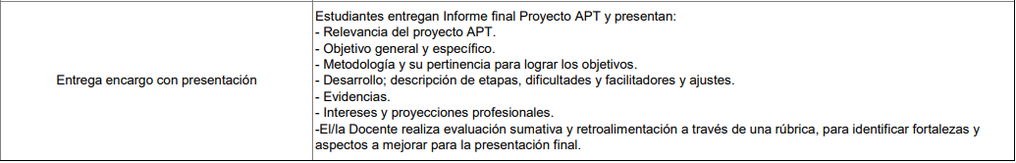
Antecedes generales fase 2 - (50%)
Desarrollo y monitoreo del proyecto:
Cumpliendo las actividades definidas de la metodología y plan de trabajo
Material de trabajo
Se encuentra en el ava (ambos informes)

Slide 3
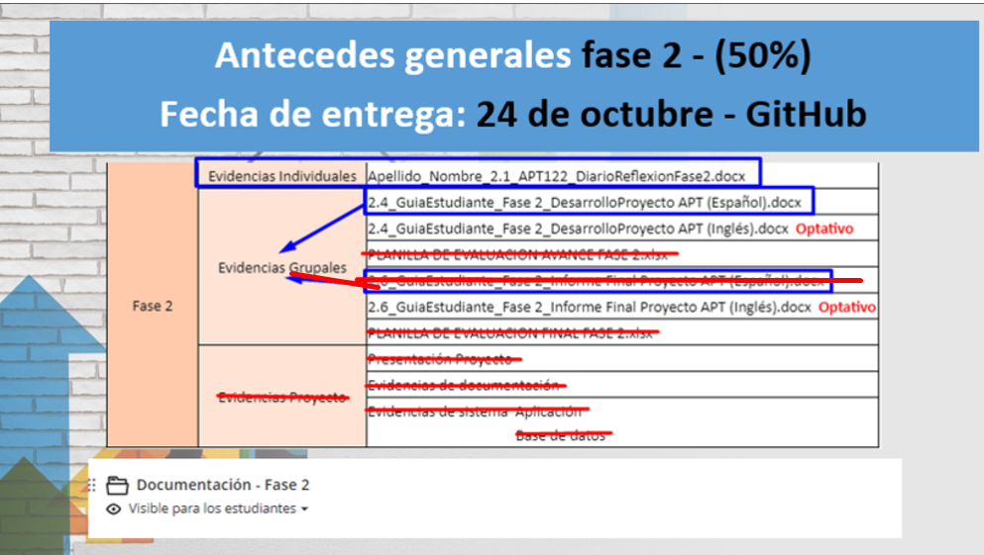
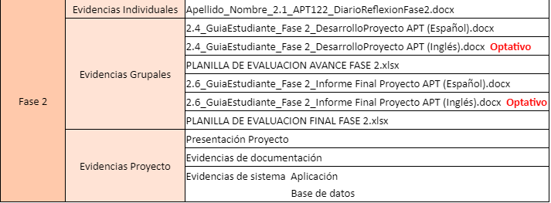
Antecedes generales fase 2 - (50%)
Fecha de entrega: 23 de octubre - GitHub

Slide 4
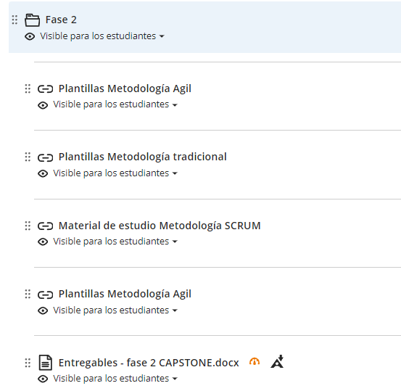
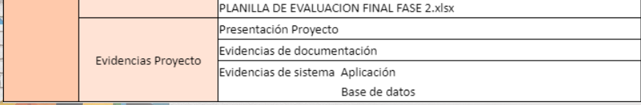
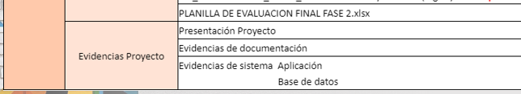
Antecedes generales fase 2 - (50%)
Fecha de entrega: 14 de noviembre - GitHub
Entrega documentación completa

Slide 5
Fechas de presentación Final Fase 2
Semana 18 de noviembre y 23 de noviembre
25 al 30 de noviembre
retroalimentación
Presentaciones ante la comisión
Semana del 02 al 07 de diciembre

Slide 6

Preguntas

